Slide 1
Regimes políticos no mundo contemporâneo: Autocracias Aula 6
Leandro Piquet Carneiro
Instituto de Relações Internacionais
Universidade de São Paulo

Slide 2
Os regimes não democráticos são mais numerosos do que os democrático, mas a superioridade numérica não significa que estes estão ganhado momentum.....

Slide 3
55% da População Mundial Vive sob Regimes Não-livres ou Parcialmente Livres

Slide 4
Trajetórias da Democratização
RNP
Mistas ou Temporariamente Favoráveis
Favoráveis
Desfavoráveis
Poliarquia Estável
RNP
RNP
(Colapso)
RNP
RNP
Poliarquia
Poliarquia
RNP

Slide 5
Uma classificação (Linz e Stepan, 1996):
Regimes Autoritários
Regimes Totalitários
Regimes Pós-Totalitários
Regimes Sultânicos

Slide 6
Regimes autoritários
“Sistemas de pluralismo político limitado, cuja classe política não presta contas de seus atos, que não se baseiam numa ideologia de referência devidamente articulada, mas se caracterizam por mentalidades próprias, onde não existe uma mobilização política disseminada e em larga escala, salvo em momentos do seu desenvolvimento..” ( Linz, 1964)

Slide 7
Pluralismo limitado:
Organizações não competem e devem ser reconhecidas pelo líder político
Ausência de Responsabilidade:
Organizações não são responsáveis perante nenhum eleitorado, não representam interesses

Slide 8
Mentalidades x Ideologia:
Conjunto de crenças menos codificadas do que nas ideologias
Margem de “ambiguidade interpretativa”, mentalidades flexíveis
Regimes Totalitários por sua vez ostentam ideologias rígidas
Contraponto com regimes democráticos: não é imposto do alto, surge ‘organicamente’

Slide 9
O Dilema do Autoritarismo Moderno
Constrangem a oposição, mas não a aniquilam
Desrespeitam o Estado de Direito, mantendo, no entanto, uma aparência de ordem, legitimidade e prosperidade.
O que fazer quando a prosperidade naufraga?

Slide 10
O Papel da Mobilização:
Mobilização ampla: fase inicial do franquismo espanhol, fascismo italiano
Regimes totalitários tendem a ser altamente mobilizadores
Partido Único:
Nos regimes totalitários, o partido único é o instrumento principal para aquisição e exercício do poder

Slide 11
A Repressão política:
‘O terror constitui a essência do poder totalitário’
(Hannah Arendt, 1967)

Slide 12
Características dos Regimes Totalitários:
Presença de partido único
Repressão violenta da oposição
Monopólio estatal dos meios de comunicação
Controle centralizado das organizações políticas
Subordinação das Forças Armadas ao Poder Político

Slide 13
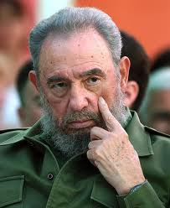

Slide 14
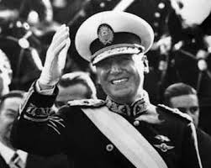
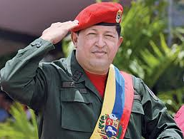
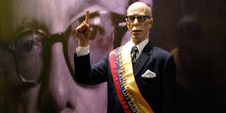
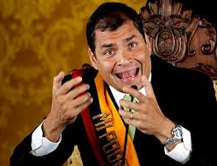
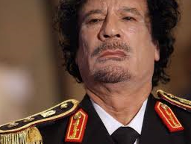
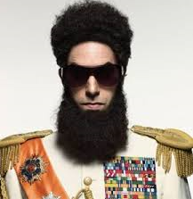

Slide 15
Características dos Regimes Sultânicos:
Anulam a diferença entre o público e o privado no que respeita a atividade patrimonial do líder

Slide 16
Resumo das Características dos Regimes Não Democráticos
Dimensão Política | Autoritários | Totalitários | Pós-Total. | Sultânicos
Pluralismo | limitado | inexistente | emergente | disperso
Ideologia | mentalidades | Rígida, forte | desgastada | arbitrariedade
Mobilização | mínima | capilar | ritual | manipulada
Liderança | fundadora | Carismática-partidária | burocrática | personalista

Slide 17
Governos e Regimes Militares:
‘O Golpe de Estado é uma criação latino-americana, como a salsa e a margarita, porém muito mais mortíferas que essas’
(Vargas-Llosa, 1992)

Slide 18
Governos e Regimes Militares:
Os golpes de Estado só são possíveis se a organização militar os compartilhar em larga medida
Pretorianismo oligárquico
Pretorianismo radical
Pretorianismo de massas

Slide 19
O fim dos Regimes Militares:
Caminhos para a transição:
Derrota política
Afastamento voluntário
Um golpe de ‘legalistas’
A visão de O´Donnell: Relação entre desenvolvimento e regime político.

Slide 20
Questão para discussão:
Pense no tipo de regime não democrático que existia nos países da América do Sul até a década de 80. Depois de três décadas, qual o futuro dos regimes democráticos na América do Sul? Esses regimes irão se consolidar e se legitimar? Como ocorrerá a consolidação das democracias na América do Sul e quais os fatores de risco? (grupos 1 e 2)
Quais as chances de democratização na China? Como seria possível consolidar e legitimar um regime democrático na China? O que entrava a democratização da China? (grupos 3 e 4)
Em quais regimes não-democráticos é mais fácil a transição para a democracia? Quais os exemplos de transição ‘difíceis’ e ‘fáceis’ que podem ser oferecidos? (grupos 5 e 6)

